Slide 1
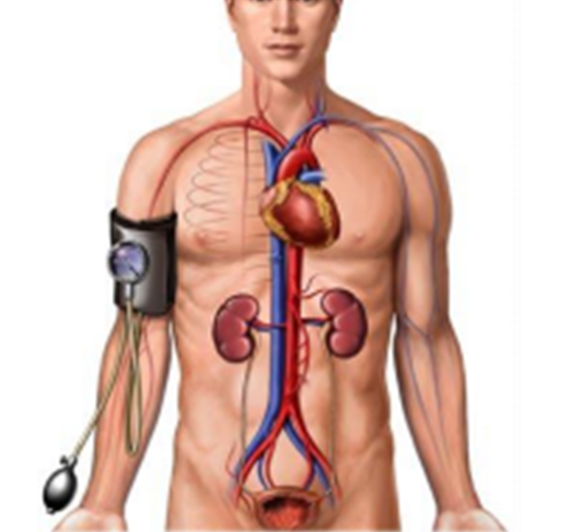
Ca Lâm Sàng ĐIỀU TRỊ TĂNG HUYẾT ÁP Đối tượng : Y 6
BỘ MÔN NỘI ĐẠI HỌC Y DƯỢC TPHCM

Slide 2
MỤC TIÊU
Ôn kiến thức Y3-Y4: Chẩn đoán- phân tầng nguy cơ bệnh nhân Tăng huyết áp
Trình bày chỉ định điều trị tăng huyết áp
Trình bày các thay đổi lối sống trên bệnh nhân tăng huyết áp
Trình bày chỉ định phối hợp thuốc huyết áp
Áp dụng chọn lựa thuốc khởi đầu điều trị Tăng huyết áp trên bệnh nhân cụ thể

Slide 3
HÀNH CHÍNH
Bệnh nhân nam, 58 tuổi
Giáo viên
Địa chỉ: Quận 5, TPHCM
Lý do khám: Đau đầu

Slide 4
BỆNH SỬ
1 tuần nay, bệnh nhân thường đau đầu vào buổi sáng, chủ yếu ở sau gáy, không lan, đau ê ẩm liên tục khoảng 1 giờ, không có tư thế làm tăng hay giảm đau.
Bệnh nhân tự uống paracetamol nhưng không giảm đau đầu.
Không nhìn mờ, không buồn nôn, không nôn, không chóng mặt, không tê mỏi hay yếu liệt tay chân, không sốt, không ho, không đau ngực, không khó thở, không ngất, không sụt cân.

Slide 5
TIỀN SỬ
Tăng huyết áp 5 năm. Huyết áp cao nhất 160/100 mmHg.
BN có điều trị với thuốc không rõ loại, tái khám không đều, đã ngưng điều trị 6 tháng.
3 tháng nay, BN thỉnh thoảng đau ngực trái lan vai khi gắng sức, cảm giác đè nặng, mỗi cơn kéo dài 5 phút, giảm đau khi nghỉ ngơi.
Không ghi nhận tiền căn đái tháo đường, hen, COPD.
BN có thói quen ăn mặn.
Cha bị THA năm 50 tuổi, tai biến mạch máu não và mất năm 55 tuổi.

Slide 6

CÂU HỎI ÔN KIẾN THỨC Y3 – Y4
Sau khi xem qua tiền sử của người bệnh:
Người bệnh này đã có những yếu tố nguy cơ tim mạch nào ?
Cần hỏi thêm hoặc làm gì thêm để khảo sát toàn diện các yếu tố nguy cơ bệnh tim mạch ở BN này ?

Slide 7
KHÁM
Tỉnh tiếp xúc tốt.
Mạch 90 lần/ phút, HA 165/90 mmHg, NT 18 lần/phút, nhiệt độ 37ºC
Chiều cao 162 cm, cân nặng 88 kg.
Chi ấm mạch rõ, da niêm hồng, không phù. Xanthelasma (+).
Tĩnh mạch cổ không nổi ở tư thế 45 độ. Không âm thổi động mạch cảnh
Mỏm tim khó khám.
T1, T2 đều rõ 90 lần/phút. Không ghi nhận âm thổi bệnh lý.
Rì rào phế nang đều 2 phế trường
Bụng mềm. Chiều cao gan 11 cm đường trung đòn phải
Không dấu thần kinh định vị.

Slide 8

CÂU HỎI ÔN TẬP Y3-Y4
Đặt vấn đề
Chẩn đoán sơ bộ, chẩn đoán phân biệt
Đề nghị cận lâm sàng
Bệnh nhân có chỉ định tầm soát nguyên nhân THA không?

Slide 9
CÁC VẤN ĐỀ LÂM SÀNG CẦN GIẢI QUYẾT Ở BỆNH NHÂN NÀY
1. Có THA hay không?
2. Nguyên nhân THA
3. Phân độ THA
4. Tổn thương cơ quan đích - biến chứng của THA
5. Phân tầng nguy cơ
6. Các rối loạn khác đi kèm (nếu có)

Slide 10
CẬN LÂM SÀNG CỦA BỆNH NHÂN
CÔNG THỨC MÁU | Kết quả | Đơn vị | Chỉ số bình thường
RBC | 4,08 | T/L | 3.8-5.5
HGB | 128 | g/L | 120-175
MCV | 90,4 | fL | 78-100
MCH | 30,6 | pg | 26,7-30,7
MCHC | 342 | g/L | 315-355
WBC | 6,97 | . G/L | 4-10
%NEU | 55,5 | % | 45-75
PLT | 309 | G/L | 150-450
Ion đồ máu | Kết quả | Đơn vị | Chỉ số bình thường
Na+ | 140 | mmol/L | 136-146
K+ | 4,86 | mmol/L | 3,4-5,1
Calci toàn phần | 2,16 | mmol/L | 2,10 – 2,55

Slide 11
CẬN LÂM SÀNG CỦA BỆNH NHÂN
Tên xét nghiệm | Kết quả | Đơn vị | Chỉ số bình thường
Đường huyết | 14.6 | mmol/L | 3,9-6,4
HbA1 C | 8.8 | % | < 6 %
Creatinin | 0.96 | mg/dL | Nam 0,72-1,18, Nữ 0,55-1,02
eGFR(CKD-EPI) | 64 | mL/min/1,73 m² | ≥60
Acid uric | 3,6 | mg/dL | Nam: 3,5 – 7,2, Nữ: 2,6 – 6,0
TSH | 1,37 | mIU/L | 0,35-4,94
Cholesterol TP | 4,01 | mmol/L | 3,9-5,2
HDL cholesterol | 1,65 | mmol/L | > 0,9
LDL cholesterol | 2,09 | mmol/L | < 3,4
Triglyceride | 0,79 | mg/dl | 0,46-1,88
ALT(SGPT) | 26 | U/L | Nam <40, Nữ <31
AST(SGOT) | 17 | U/L | Nam <41, Nữ <31
TPTNT: chưa phát hiện bất thường

Slide 12
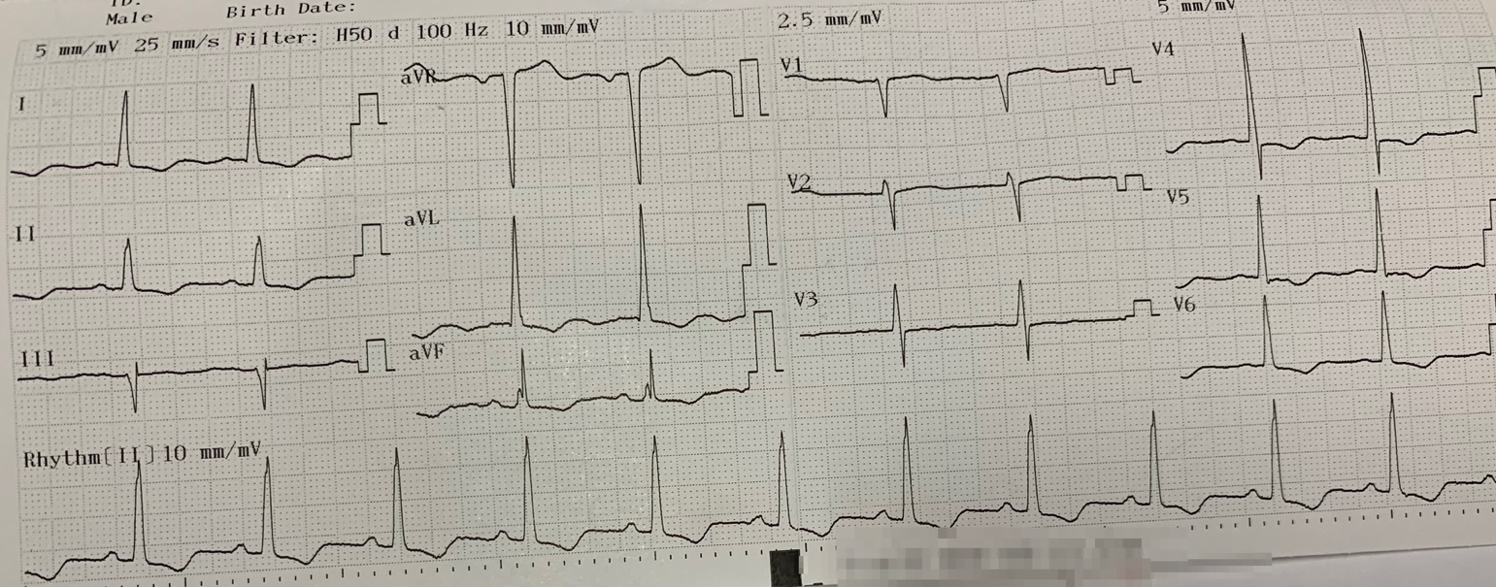
ĐIỆN TÂM ĐỒ

Slide 13
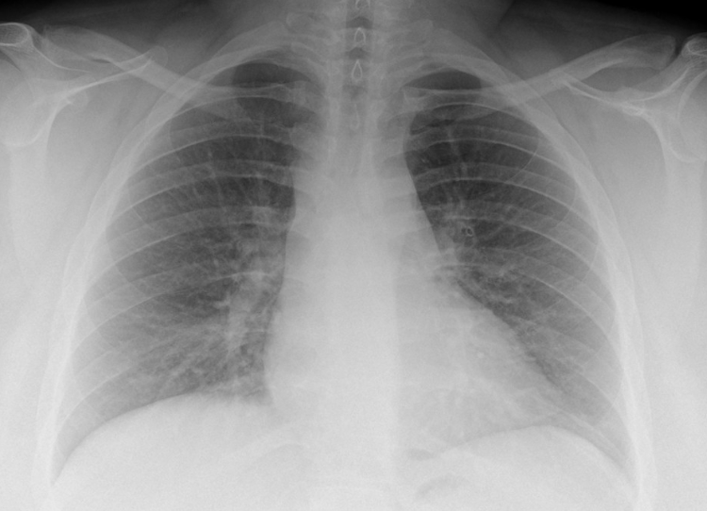
Siêu âm tim
X Quang tim – phổi
Dày đồng tâm thất trái LVMI 143 g/m²
Giảm động nhẹ thành dưới, thành bên
Hở van ba lá nhẹ VC <3 mm, PAPS=19 mmHg
Chức năng tâm thu thất trái bảo tồn EF (Biplane)= 51%
TAPSE 23 mm
Nghiệm pháp gắng sức dương tính nhưng BN chưa đồng ý chụp mạch vành

Slide 14

2. Chẩn đoán xác định của bệnh nhân
1. Cần làm cận lâm sàng
gì thêm ở BN này ?

Slide 15
1. Xác định mức huyết áp ban đầu cần điều trị
và xác định mức huyết áp mục tiêu.
2. Chiến lược điều trị không bằng thuốc
3. Chiến lược điều trị bằng thuốc
Chọn lựa thuốc khởi trị tăng huyết áp
Thay đổi, phối hợp thuốc khi cần
Các nhóm thuốc điều trị tăng huyết áp
Cá thể hóa trong điều trị tăng huyết áp
4. Đánh giá hiệu quả điều trị, tác dụng phụ,
kiểm soát các yếu tố nguy cơ tim mạch đi kèm.
Chiến lược điều trị toàn diện cho bệnh nhân này

Slide 16
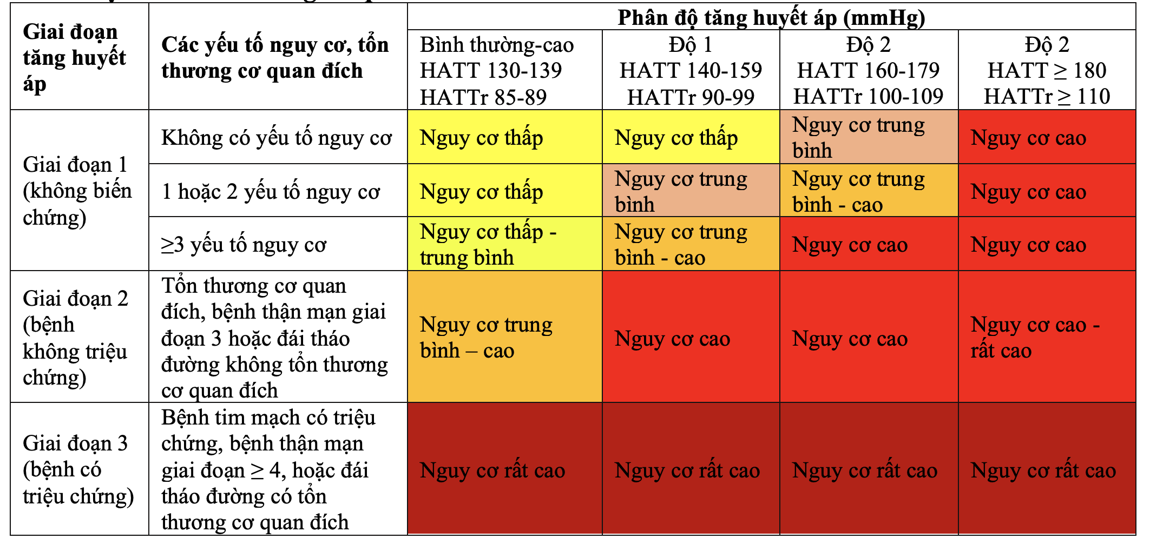
PHÂN TẦNG NGUY CƠ Ở BN TĂNG HUYẾT ÁP
BN NÀY THUỘC NHÓM NGUY CƠ NÀO ?

Slide 17
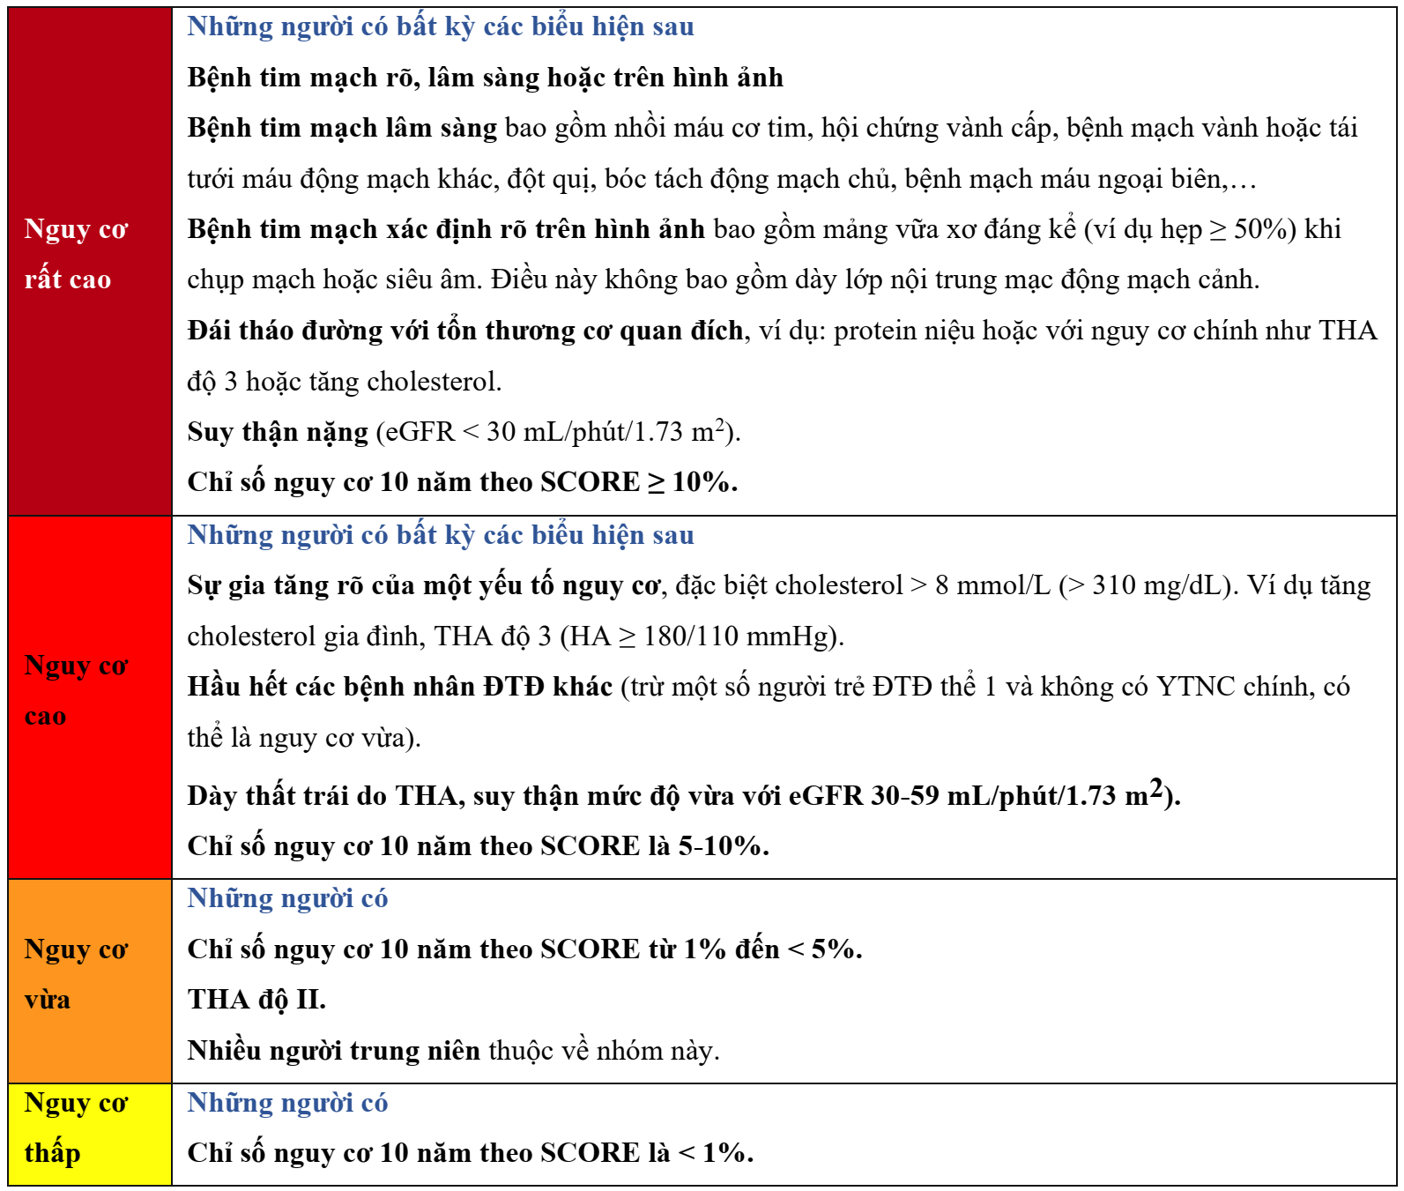
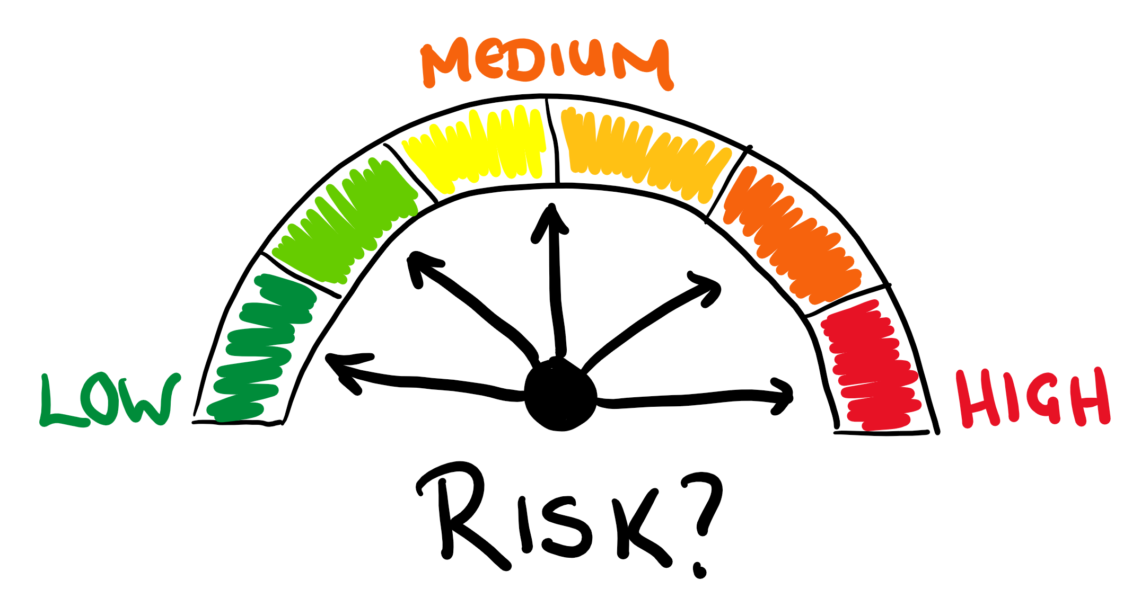
BN NÀY THUỘC
NHÓM NGUY CƠ NÀO ?

Slide 18
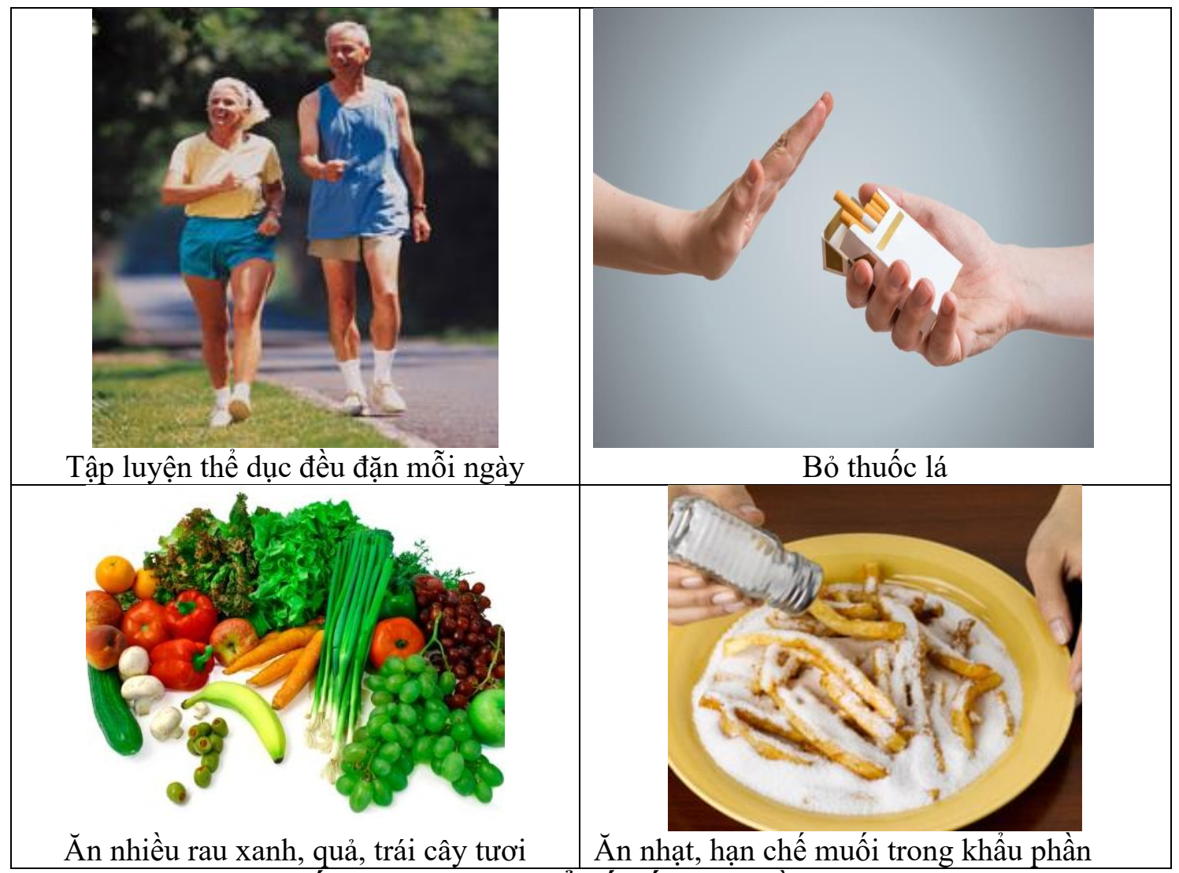
ĐIỀU TRỊ KHÔNG DÙNG THUỐC

Slide 19
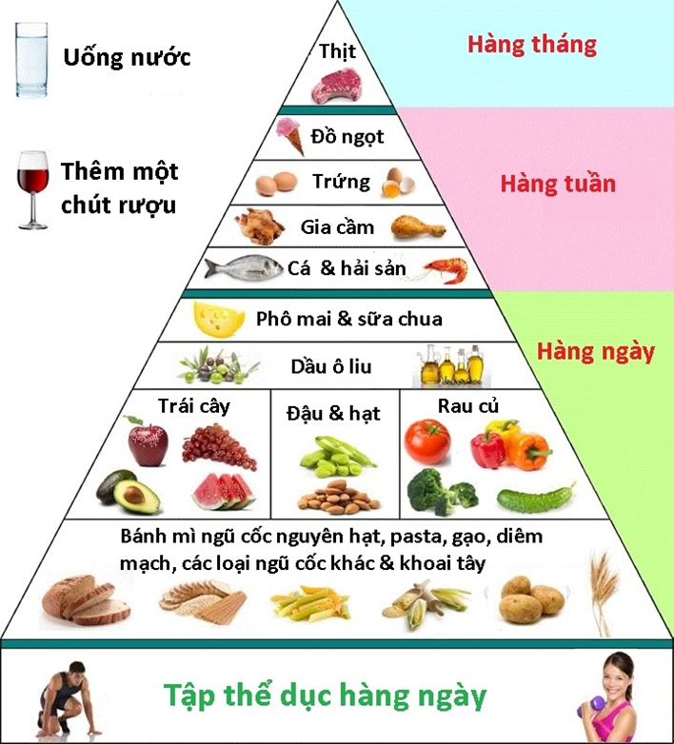
ĐIỀU TRỊ KHÔNG DÙNG THUỐC
Hạn chế muối: 5-6 g/ngày.
Chế độ ăn DASH, ăn nhiều rau quả, trái cây
20-30 g ethanol/ngày với nam giới và 10-20 g ethanol/ngày với nữ giới.
BMI< 25 kg/m² và vòng bụng <90 cm (nam) và < 80 cm (nữ).
Tập thể dục 30 phút /ngày, 5-7 ngày/tuần.
Cai thuốc lá.
Hãy trình bày kế hoạch điều trị không dùng thuốc cho BN này

Slide 20
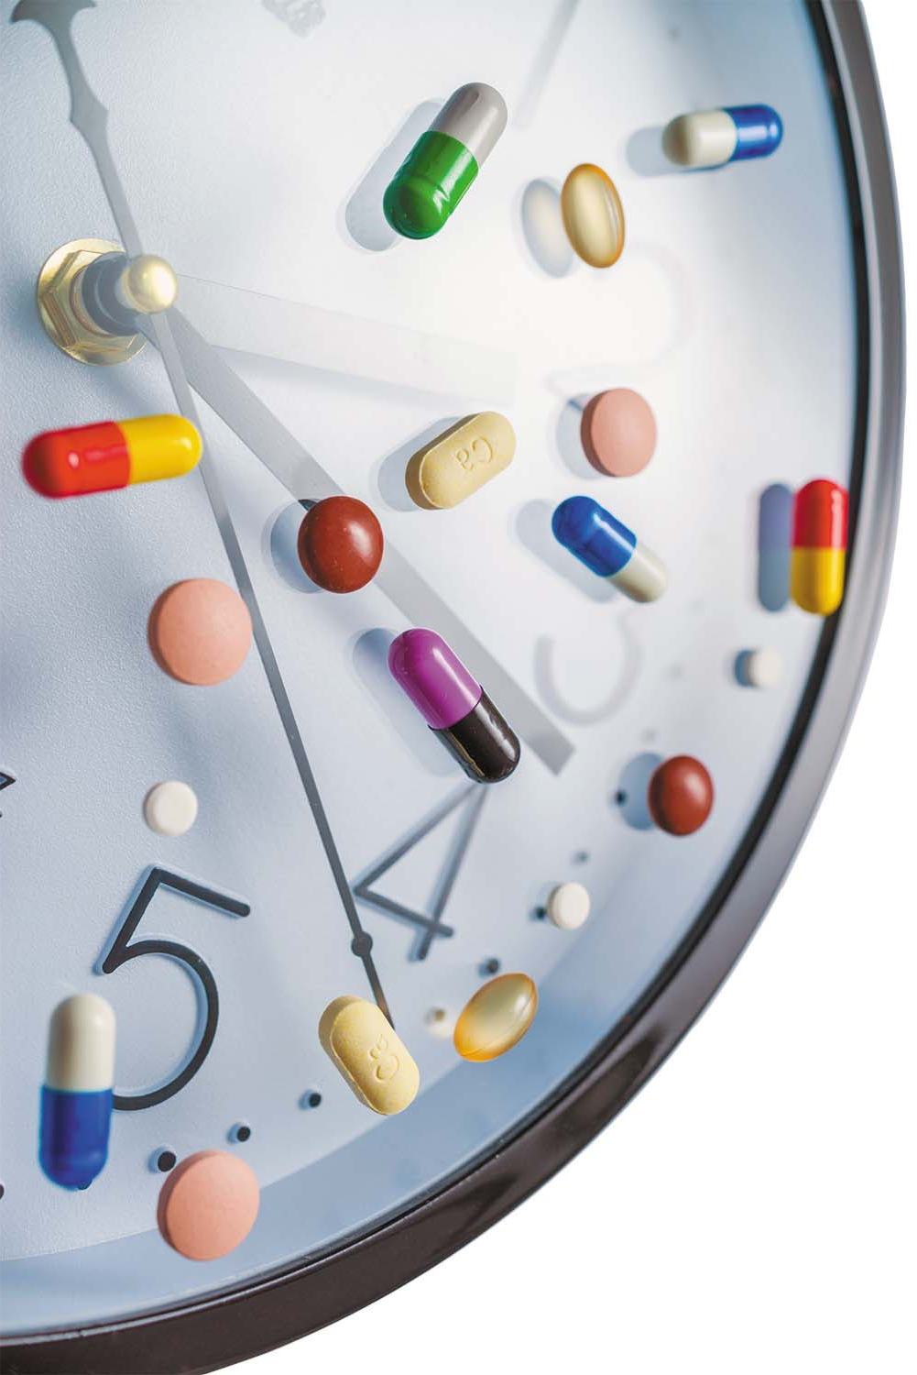
ĐIỀU TRỊ TĂNG HUYẾT ÁP BẰNG THUỐC
Nguyên tắc điều trị bằng thuốc
Cá thể hoá trong chọn lựa thuốc khởi trị:
dựa vào phân tầng nguy cơ, tổn thương cơ quan đích,
yếu tố tim mạch và các bệnh lý – cơ địa kèm theo.
b. Có thể lựa chọn một trong 5 nhóm để bắt đầu điều trị đơn trị liệu hoặc kết hợp thuốc:
+ Thuốc lợi tiểu thiazides/thiazide-like,
+ chẹn kênh canxi,
+ ức chế men chuyển hoặc chẹn thụ thể angiotensin II
+ chẹn beta giao cảm

Slide 21
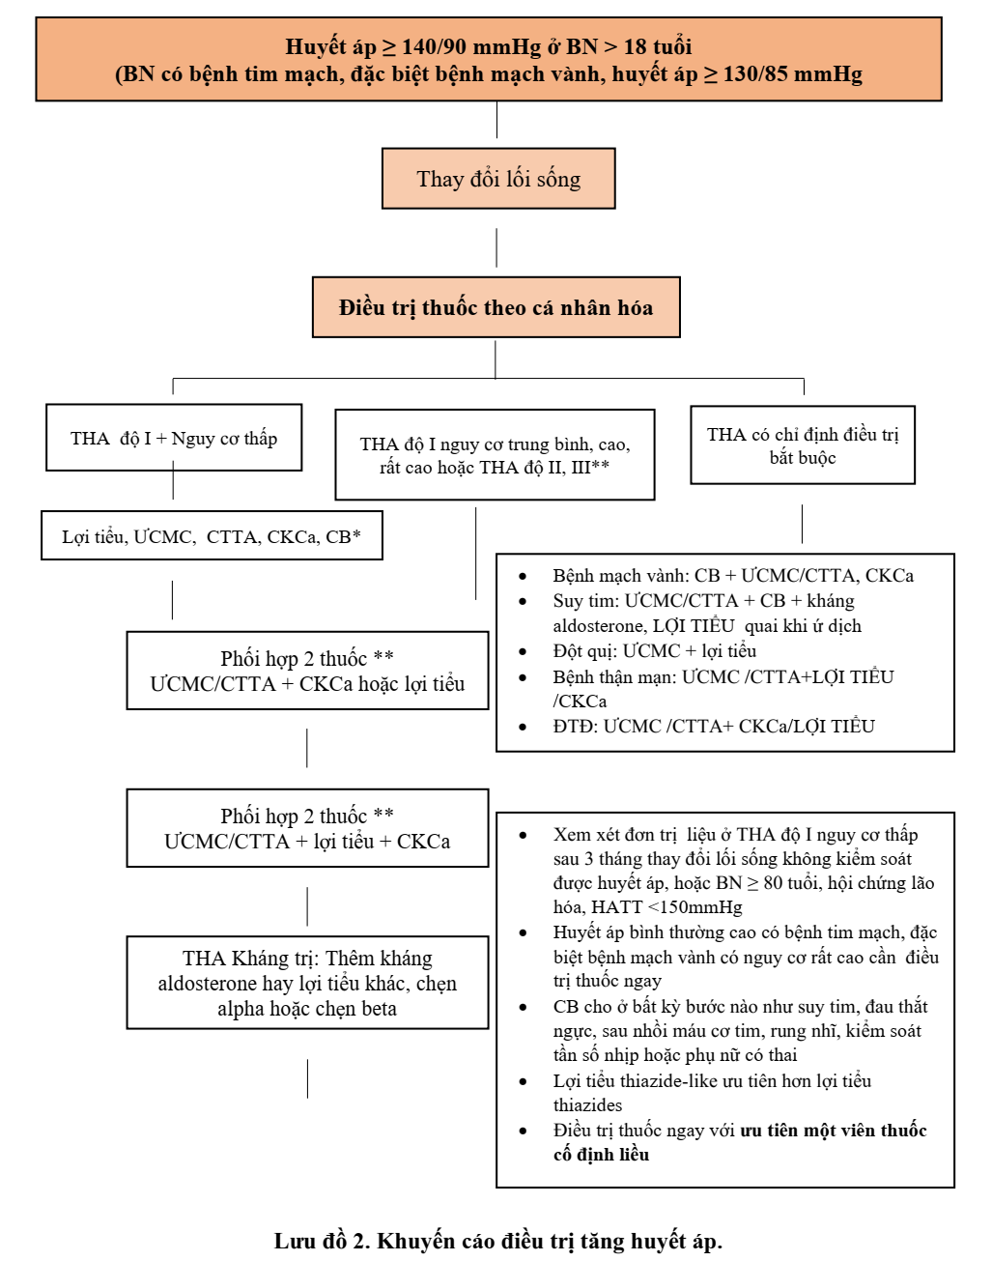

Slide 22
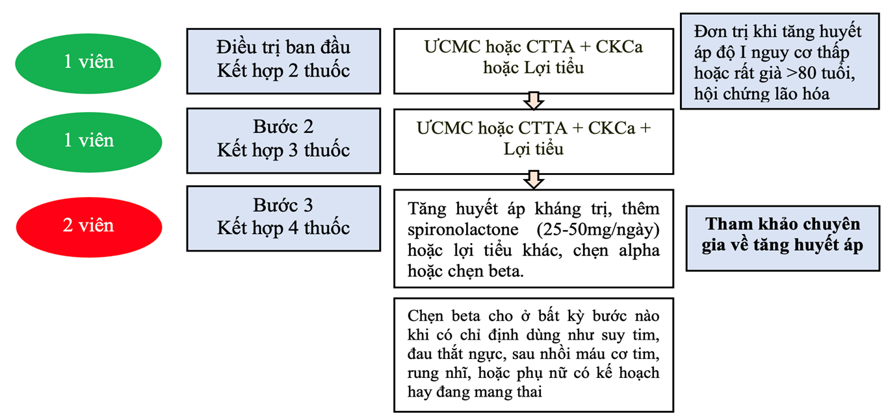
CHIẾN LƯỢC PHỐI HỢP ĐIỀU TRỊ THA BẰNG THUỐC VNHA 2018

Slide 23
THẢO LUẬN
CÁC NHÓM ĐƯA RA TOA THUỐC SẼ ĐIỀU TRỊ CHO NGƯỜI BỆNH
VÀ GIẢI THÍCH

Slide 24
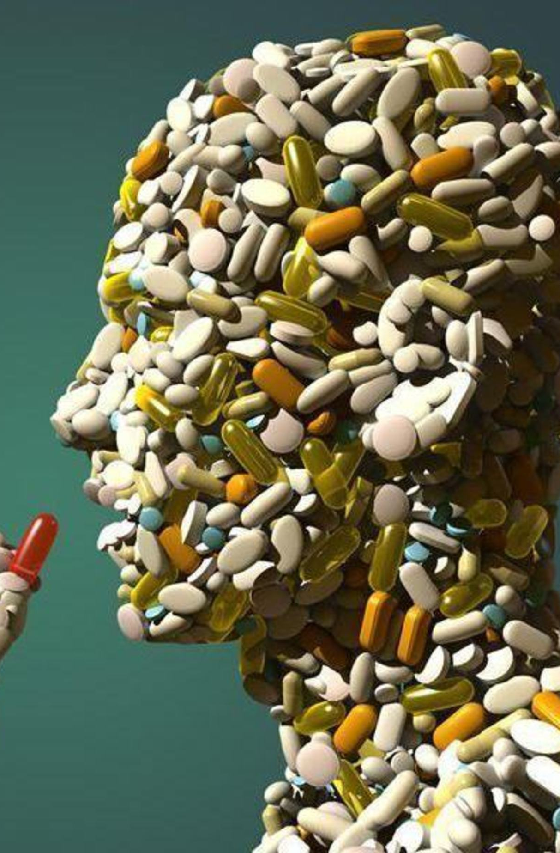
TOA THUỐC CỦA BN NÀY (gợi ý)
Losartan/Amlodipine 50/5 mg 1 viên uống
Atorvastatin 20 mg 1 viên uống
Aspirin 81 mg 1 viên uống
Metformin 500 mg 1 viên x 2 uống
THẢO LUẬN VỀ TOA THUỐC NÀY

Slide 25
NHỮNG VẤN ĐỀ CẦN LƯU Ý VỀ CA LÂM SÀNG
Chẩn đoán – đánh giá nguy cơ toàn diện trước điều trị
Huyết áp mục tiêu
Phương pháp điều trị không dùng thuốc
Điều trị thuốc: đơn trị liệu hay phối hợp thuốc
Nhận xét toa thuốc gợi ý.
Bệnh nhân cần theo dõi gì ?

Slide 26

TỔNG KẾT
Cá thể hoá điều trị
Điều trị không dùng thuốc : với tất cả BN THA
Điều trị thuốc THA cần lưu ý phân tầng nguy cơ bệnh nhân, bệnh đi kèm để đạt huyết áp mục tiêu.

